Slide 1
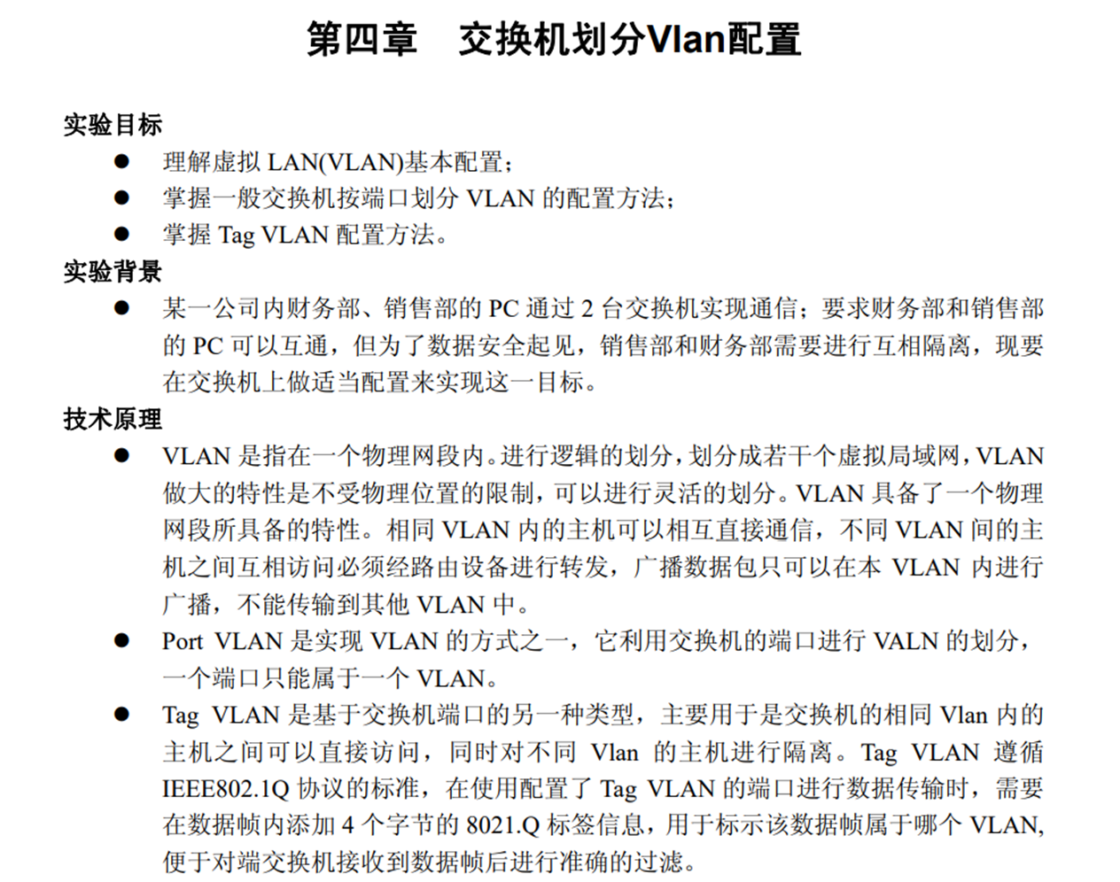
Notes:
Port vlan 用于同一台交换机的端口划分，属于同一个vlan的端口可以相互通信。
Tag vlan 用于多台交换组成的局域网，交换机之间相同的vlan内的主机可以相互通信。

Slide 2
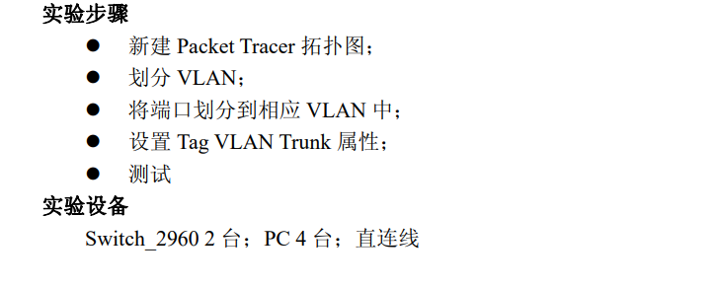
彻底退出路由器或者交换机的配置模式，使用ctrl+z；exit是返回上层配置模式；end退出且保存；ctrl+z直接退出
端口模式：access，trunk。
Access类型端口：只能属于1个VLAN一般用于连接计算机端口；
Trunk类型端口：可以允许多个VLAN通过，，一般用于交换机之间的连接
switchport mode access 是强制端口access模式
端口加入到某个VLAN：switchport access vlan vlan-ID
switchport mode trunk是将端口配置成trunk模式
先把端口配置成trunk口才能在那个口上配允许通过的vlan
Switchport trunk allow vlan 1-20
是配置允许通过的vlan

Slide 3
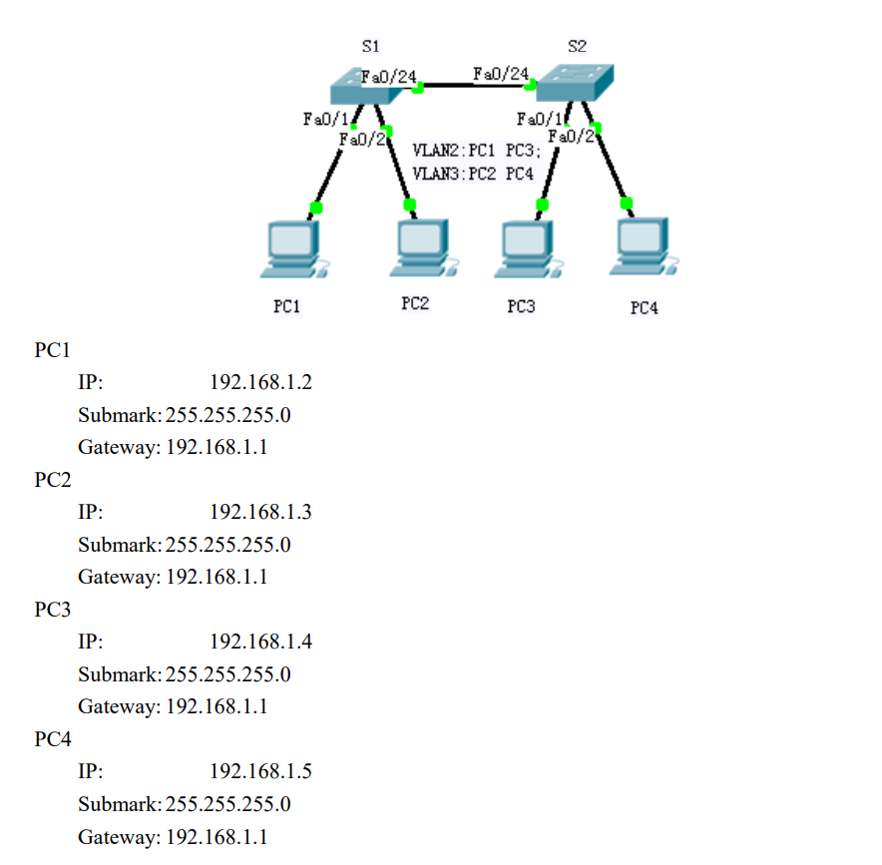
(config)vlan 2 #启用vlan 2
(config-if)switchport access vlan 2
(config-if)switchport mode trunk
实验最后，vlan2/vlan3分别添加
一台计算机，PC1发送广播包，
观察广播发送范围。

Slide 4
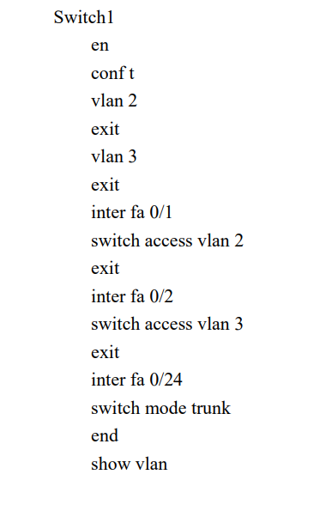
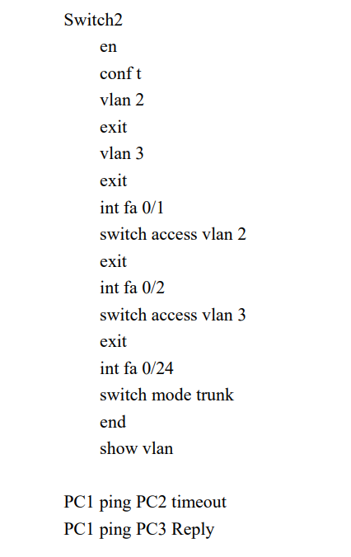

Slide 5
默认是vlan1，vlan1是不能删除的，如果一个接口配置了vlan2，那么就不再属于vlan1
第四章 VLAN的划分
检查交换机相连的端口Fa0/24为trunk 类型端口。 Show run ,fa0/24 switchport mode trunk
检查计算机连接的交换对应端口所在VLAN。Show vlan

